Slide 1
Recursos Humanos e Sustentabilidade
Profª. Drª. Irene Miura

Slide 2
Conteúdo
Introdução
Sustentabilidade Organizacional
Gestão de RH sob o tripé da Sustentabilidade
Exercício de Aplicação
Bibliografia

Slide 3
Introdução
Organizações Sustentáveis:
Não há exatamente um consenso na literatura e nas práticas gerenciais: muitos conceitos.
Sustentabilidade: envolve pessoas, processos, clientes e desempenho financeiro!

Slide 4
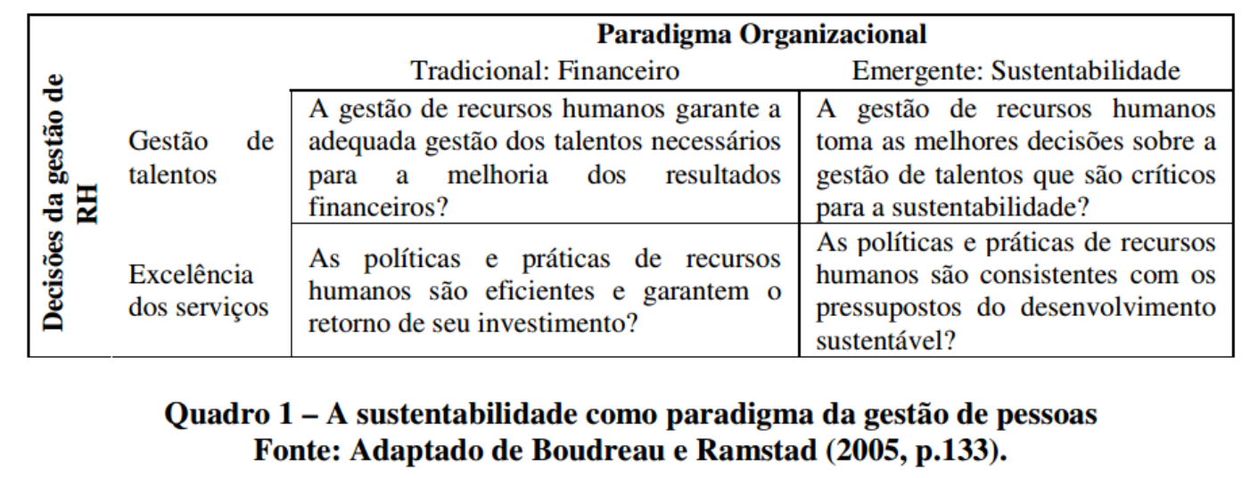
Sustentabilidade como paradigma da gestão de pessoas

Slide 5
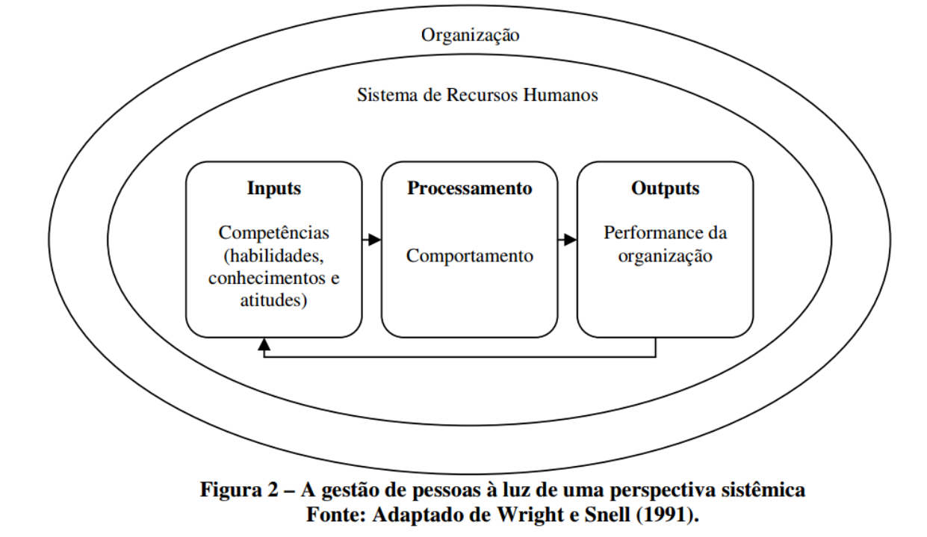
Notes:
No momento em que a efetividade organizacional passa a incorporar critérios econômicos, sociais e ambientais, a gestão de pessoas deve ser sustentavelmente efetiva. A gestão de pessoas, dentro de uma perspectiva sistêmica, deverá prover a organização de competências complementares, diversas e inovadoras, que processadas por meio do fomento ao comportamento individual sustentável, favorecerão uma performance organizacional multidimensional

Slide 6
Sustentabilidade Organizacional

Slide 7
Negócio Sustentável
Trazer benefícios sociais
Satisfazer as necessidades humanas
Satisfazer as condições ambientais
Desenvolver mercados dentro desses valores
Ser rentável
Fonte: Lam (2005).

Slide 8
Três dimensões da Sustentabilidade
Dimensões | Focos | Ações
Dimensão Ambiental | Proteção e preservação do ambiente, cuidados com os recursos renováveis, gestão de resíduos e gestão dos riscos e impactos. | Respeitar as limitações naturais, racionalizar recursos não renováveis, potencializar o uso de recursos e manter a biodiversidade.
Dimensão Econômica | Resultados Econômicos, direitos dos acionistas, competitividade e relação entre clientes e fornecedores. | Desenvolvimento econômico, segurança alimentar, modernização contínua, e maximização da utilização dos recursos.
Dimensão Social | Direitos Humanos, trabalhadores, envolvimento com a comunidade, transparência e postura ética. | Inclusão Social, saúde e segurança, aspectos políticos, aspectos culturais e qualidade de vida.
Fonte: Hart e Milstein (2004, apud D’AMORIM, 2009)

Slide 9
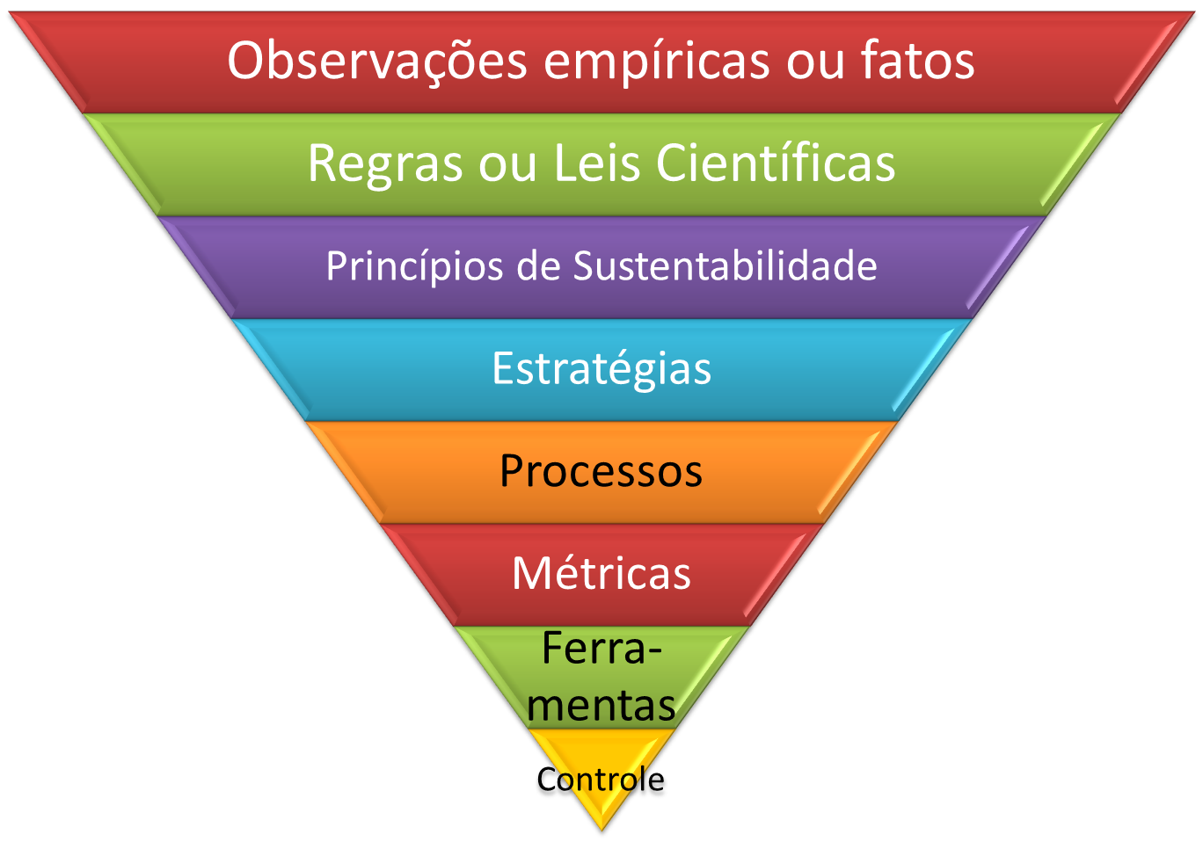
Esforços para a Sustentabilidade
Esforços filosóficos (genéricos)
Maior esforço:
Ações

Slide 10
Estratégias: exemplos
Uso de recursos sustentáveis
Produção mais limpa
Gestão da qualidade
Desenvolvimento de processos
Ecoeficiência
Ações de Responsabilidade Social
Desenvolvimento contínuo de pessoas
Administração participativa

Slide 11
Processos
Avaliação do Ciclo de Vida
Avaliar os impactos ambientais (da extração de recursos naturais até a disposição final produto). Utilizado para: - Desenvolvimento e melhoria do produto; - Definição de planejamentos estratégicos e políticas públicas; - Gestão de impactos ambientais de produtos e serviços e; - Marketing ecológico responsável.
Pegada Ecológica (carbono)
Metodologia de contabilidade ambiental que avalia a pressão do consumo das populações humanas sobre os recursos naturais (está dentro da capacidade ecológica do planeta?)
Sistemas de Gestão Ambiental – SGA
Processo que busca resolver, mitigar ou prevenir problemas de caráter ambiental.
Normas ISO 14001
Diretrizes básicas para o desenvolvimento de um sistema de gestão ambiental

Slide 12
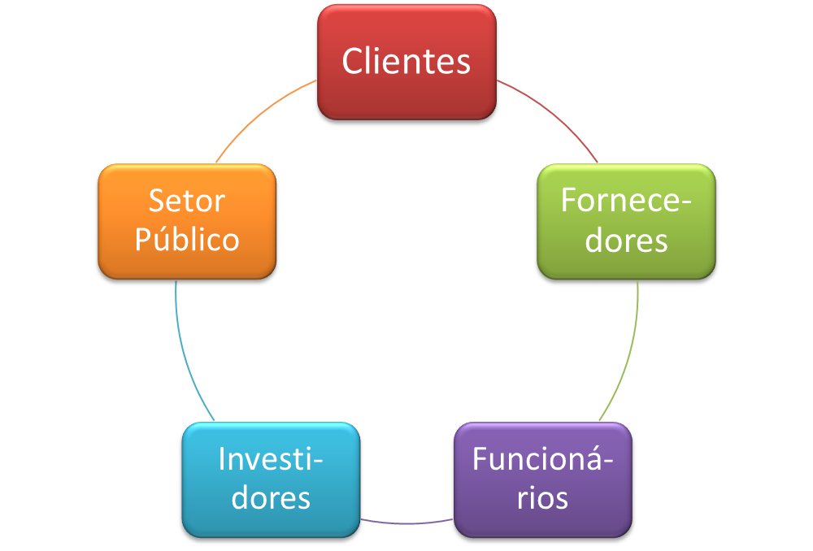
Métricas: Indicadores do GRI* Tripé: econômico, ambiental, humano
Dimensão Econômica: Desempenho, Presença de Mercado e Impactos econômicos diretos
*Global Reporting Iniciative

Slide 13
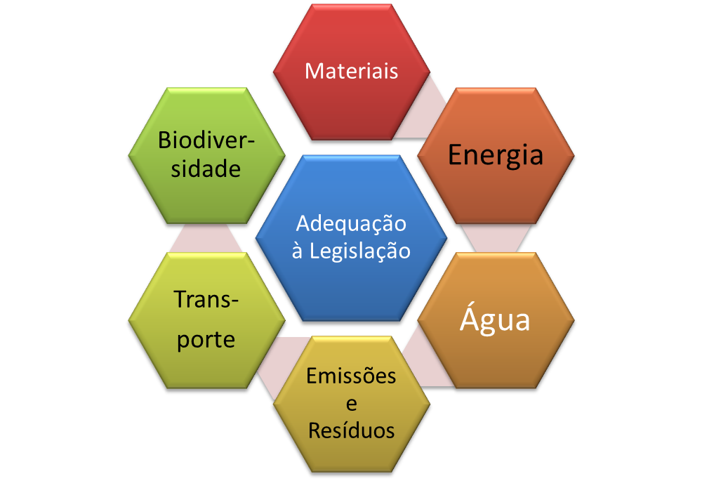
Métricas: Indicadores do GRI* Tripé: econômico, ambiental, humano
Dimensão Ambiental: Impactos Ambientais
*Global Reporting Iniciative

Slide 14
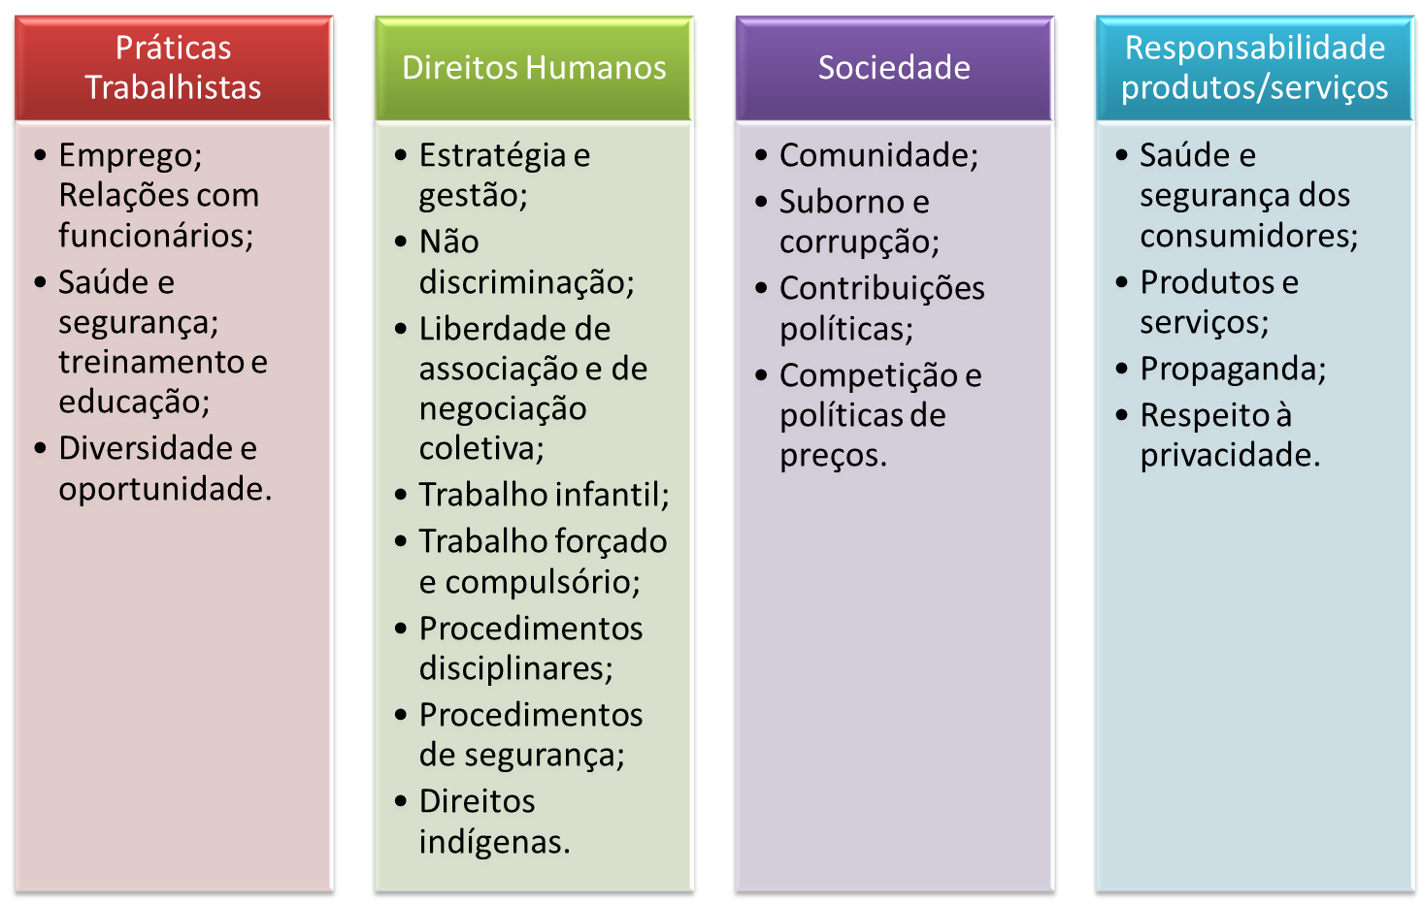
Métricas: Indicadores do GRI* Tripé: econômico, ambiental, humano
Dimensão Social: engloba as dimensões (econômica e ambiental)

Slide 15
Ferramentas
Uso de indicadores e índices:
Efetividade na utilização.
Global Reporting Iniciative: muito utilizado e aceito
Índice de Sustentabilidade Empresarial (ISE)
Sistema de Gestão Ambiental (SGA): ISO 14.000

Slide 16
Controle
Avaliação e acompanhamento dos indicadores e índices
Uso do Balanced Scorecard:
Perspectiva do Aprendizado e Crescimento;
Perspectiva dos Processos Internos;
Perspectiva dos Clientes;
Perspectiva Financeira.
Aplicação do princípio de Melhoria Contínua!

Slide 17
Sustentabilidade Organizacional
Visão:
Estratégia certa, liderança e mensagem
Cultura
Pessoas certas, meio ambiente e alinhamento
Processo
Políticas corretas, sistemas, marketing e serviços
Resultados
Medições corretas,
Elaboração de relatórios e orçamentos;
Desempenho.

Slide 18
Gestão de RH sob o tripé da Sustentabilidade

Slide 19
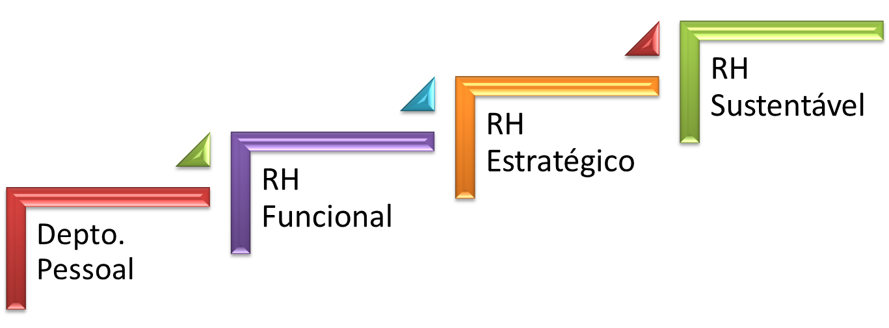
Evolução da Gestão de RH
Estágios evolutivos:
Fonte: Adaptado de Freitas, Jabbour e Santos (2009).

Slide 20
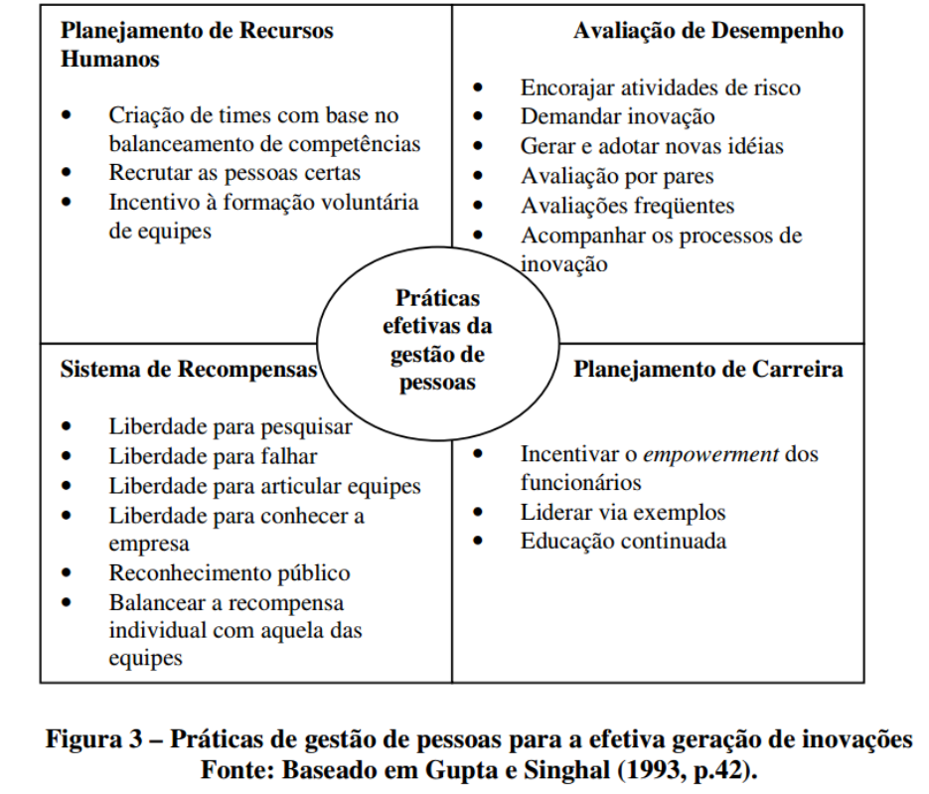
Principais práticas de recursos humanos em organizações inovadoras.

Slide 21
Gestão de RH para a sustentabilidade
Dimensões Funcionais da Gestão de RH:
Análise e Descrição de Cargos
Recrutamento
Seleção
Treinamento
Avaliação de Desempenho
Recompensas
Fonte: Adaptado de Jabbour, Santos e Nagano (2009).
https://scholar.google.com.br/citations?user=xYt9LeUAAAAJ

Slide 22
Análise e Descrição de Cargos
Aspectos ambientais e sociais no conjunto de descrições de cargos da empresa
Questão ambiental: dever de todos na organização
Maior envolvimento dos funcionários nas atividades sociais e ambientais
Exigência de conhecimentos em meio ambiente e responsabilidade social

Slide 23
Recrutamento
Preferência da empresa por candidatos comprometidos com o meio ambiente e questões sociais
Preferência da empresa por candidatos internos ou do local/região
Políticas de não discriminação e de oportunidades iguais aos candidatos
Funcionários atraídos pelo comprometimento da empresa com a sustentabilidade

Slide 24
O que atrai um candidato?
Atração
Imagem
Desafio Profis-sional
Ascensão
Profissio-nal
Remune-ração e Benefícios
Ambiente
Desenvol-vimento

Slide 25
Seleção
Busca por pessoal comprometido e sensibilizado com as causas sociais e ambientais
Preferência por pessoas com grande potencial de contribuição para a gestão ambiental e social da empresa
Motivação do candidato para a sustentabilidade

Slide 26
Processo Seletivo
Recrutamento
Processo seletivo
Seleção
Período de
Experiência

Slide 27
Modelo de Agregação de Valor
Não compara simplesmente o candidato a uma determinada vaga
Avaliação do candidato pelas suas competências: importante para a sustentabilidade!
Devem estar alinhadas com as competências da organização
Foco: incrementar o portfolio de competências para a competividade

Slide 28
Treinamento e Desenvolvimento
Treina-mento
Desenvol-vimento
Organiza-cional
Desenvol-vimento
de Pessoas

Slide 29
Treinamento
Treinamento ambiental de todos os funcionários da organização, inclusive terceirizados
Ênfase nos aspectos ambientais e sociais inerentes a cada cargo
Treinamento para aspectos da sustentabilidade visto como investimento
Prioridade para treinamento em sustentabilidade em relação aos demais

Slide 30
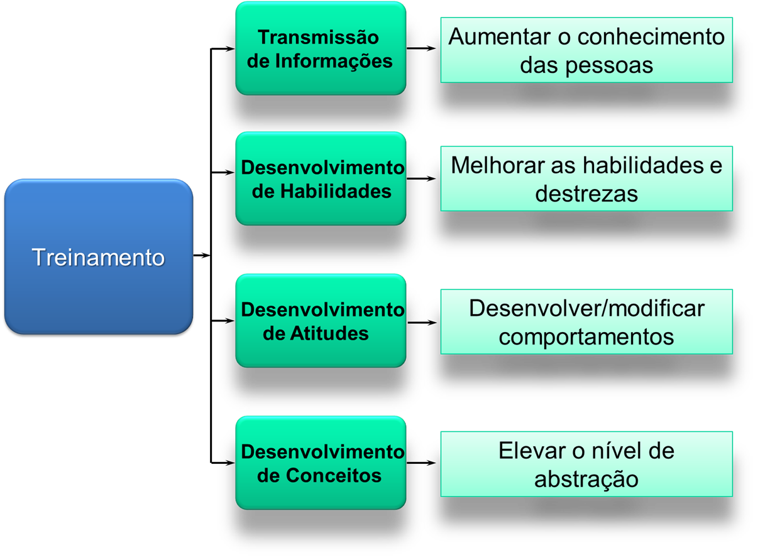
Objetivos do Treinamento

Slide 31
Desenvolvimento
Treinamento: pontual
Desenvolvimento:
Crescimento profissional do colaborador
Preparo do colaborador para assumir novas posições em sua carreira
Horizonte de médio e longo prazo: visão de futuro
T & D: alinhado à estratégia da empresa (sustentabilidade)!

Slide 32
Avaliação de Desempenho
Avaliação e registro do desempenho ambiental do funcionário ao longo de sua trajetória na empresa
Objetivos e metas ambientais e sociais que o funcionário deve atingir
Avaliação das contribuições sociais e ambientais do funcionário para a empresa
Ampla divulgação dos critérios de avaliação de desempenho e constante feedback

Slide 33
Recompensas
Implementação de um sistema de recompensas financeiras e não financeiras para funcionários
Destacado potencial de contribuição para a sustentabilidade
Igualdade de salário base para homens e mulheres
Prêmios e homenagens pelo reconhecimento de ações sustentáveis dos funcionários
Cumprimento das obrigações do plano de benefícios

Slide 34
Gestão de RH para a sustentabilidade
Dimensões Competitivas da Gestão de RH:
Articulação de Equipes
Gestão da Cultura Organizacional
Gestão da Aprendizagem Organizacional
Fonte: Adaptado de Jabbour, Santos e Nagano (2009).

Slide 35
Articulação de Equipes
Os funcionários são incentivados a resolver problemas ambientais por meio de equipes com colegas da área em que trabalham
Composição de equipes, funcionais e interfuncionais, para abordagem de melhorias ambientais e sociais
Favorecer a satisfação e estimular sua motivação no ambiente de trabalho, mensurando-as por pesquisas internas

Slide 36
Gestão da Cultura Organizacional
As questões ambientais e sociais passam a ser gerenciadas como um valor da organização
A sustentabilidade é prioridade para a empresa
A melhoria contínua da sustentabilidade faz parte da missão da empresa
Os funcionários sabem todos os objetivos da empresa para a sustentabilidade

Slide 37
Gestão da Aprendizagem Organizacional
Funcionários são incentivados a propor novas ideias para a melhoria da sustentabilidade da empresa (forma rotineira)
Há o compartilhamento de informações e ideias sobre sustentabilidade com os colegas de trabalho
Promover aprendizagem contínua a todos os funcionários

Slide 38
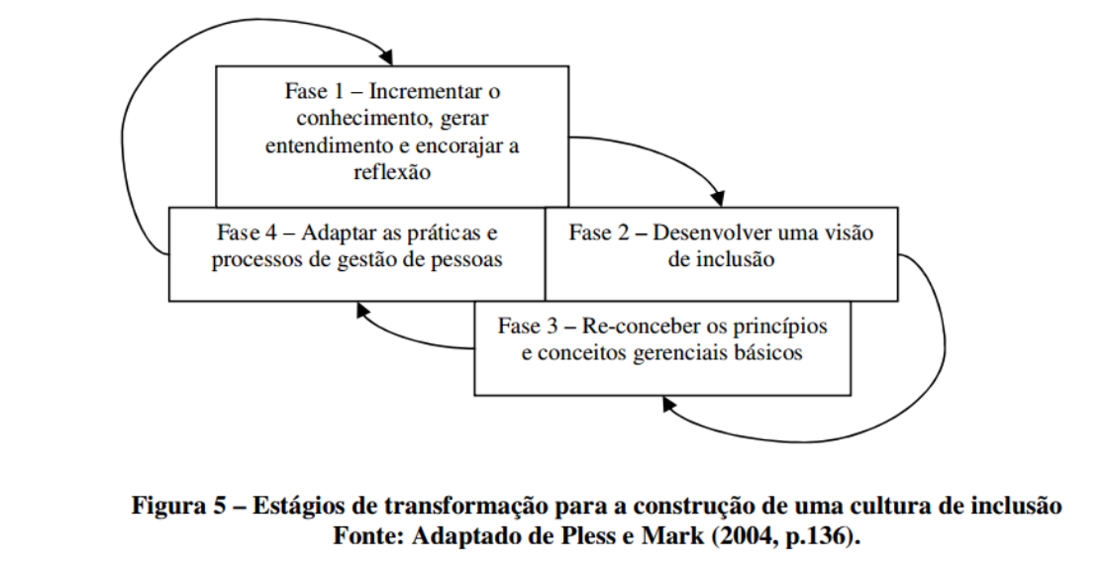
Estágios para a consolidação de uma cultura de inclusão:
Notes:
A prática organizacional revela que, a despeito de muitas organizações engajarem-se em iniciativas de gestão da diversidade, os resultados obtidos costumam se distanciar dos almejos iniciais. As organizações falham, na maior parte das vezes, ao não conseguirem traduzir os resultados de suas práticas em incremento da qualidade de vida no trabalho e na construção de uma atmosfera de inclusão. Tais imperfeições podem ser facilmente superadas com a consolidação de uma cultura de inclusão, definida como um contexto organizacional que permite às pessoas com distintas experiências, modelos mentais e formas de compreender o mundo, trabalharem efetivamente juntas, objetivando crescimento individual, coletivo e organizacional (PLESS e MARK, 2004)

Slide 39
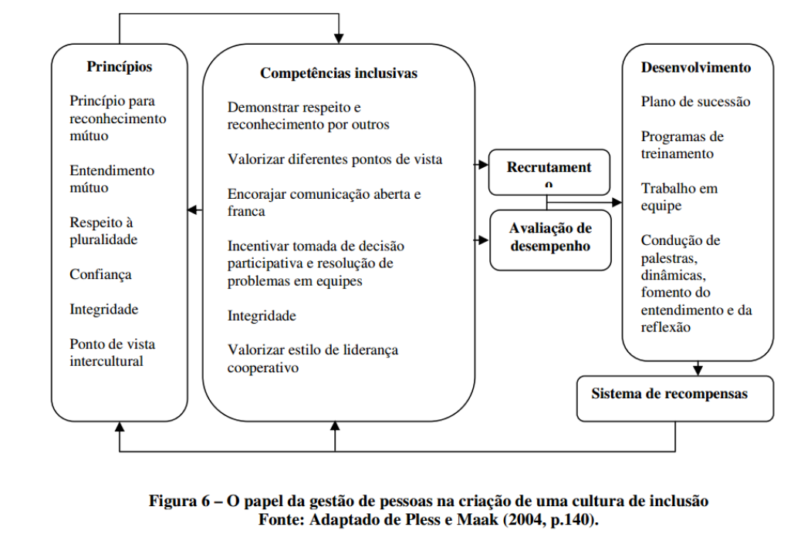
Papel do RH na cultura de inclusão
Notes:
A função de recursos humanos pode desempenhar um papel central na construção de bases organizacionais mais éticas, contribuindo para integrar aspectos de cunho social em suas atividades mais fundamentais, como avaliação de desempenho, gestão das necessidades de treinamento e elaboração de processos disciplinares (WEAVER e TREVIÑO, 2001). As contribuições da gestão de pessoas para a gestão da diversidade têm suas especificidades apresentadas na Figura 6.
Segundo Fleury (1999), a gestão da diversidade agrega valor à organização, na medida em que: (a) atrai e retém os melhores funcionários dentre aqueles que buscam um posicionamento no mercado de trabalho; (b) possibilita o acesso a segmentos mercadológicos até então não explorados; (c) promove criatividade e inovação; (d) potencializa a resolução de problemas complexos e multidimensionais; e (e) incrementa a flexibilidade organizacional. Pode-se destacar que a gestão da diversidade contribui para a geração de inovações, uma vez que esta demanda da organização recursos humanos com características pessoais distintas, conhecimentos, habilidades e atitudes diferenciadas e diversas (GUPTA e SINGHAL, 1993)

Slide 40
Contribuições da gestão de pessoas para a gestão ambiental
Recrutar e selecionar pessoal comprometido com o meio ambiente;
Treinar e avaliar o desempenho dos funcionários com base em critérios ambientais;
Institucionalizar formas remuneradas e não-remuneradas para recompensar o desempenho ambiental individual e coletivo;
Incentivar a educação continuada em gestão ambiental;
Tratar aspectos ambientais como valor da cultura corporativa; e
Articular as equipes para o tratamento dos problemas ambientais e para a busca pela melhoria contínua das atividades de gestão ambiental.

Slide 41
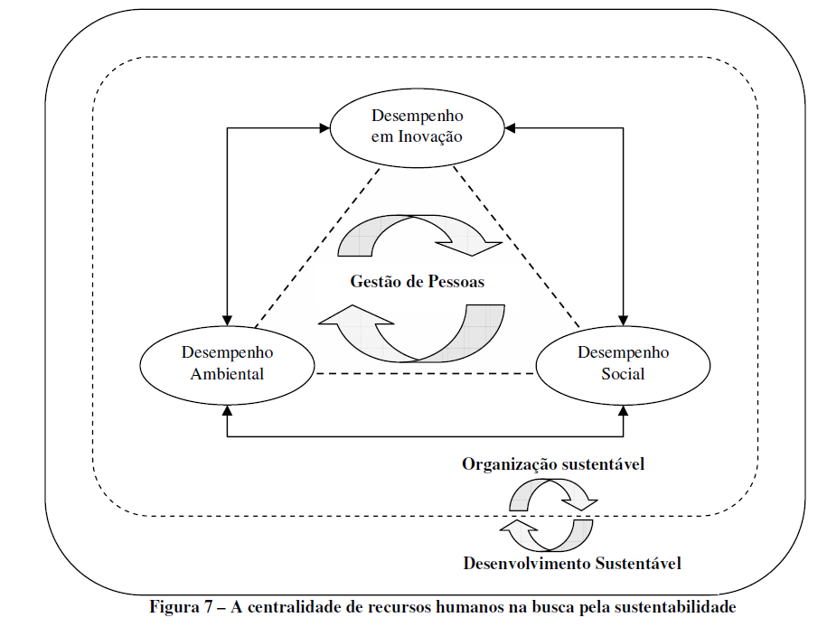
Proposição de um modelo de sustentabilidade centrado na gestão de pessoas
Notes:
Nele, as práticas de gestão
de pessoas favorecem a geração de inovações – que garantirá um desempenho econômico
superior para a firma – e fomentam, nos termos descritos anteriormente, um desempenho
social e ambiental elevado.
cada um desses objetivos organizacionais encontra-se relacionado
com os outros, em uma lógica de influência mútua. Por exemplo, a inserção da dimensão
ambiental pode fomentar o surgimento de inovações em produtos e processos e ao mesmo
tempo demandar uma força de trabalho diversa, oriunda de diversas regiões geográficas, com
culturas distintas e formação profissional variada, que possam lidar mais precisamente com
esse desafio. Por conseguinte, o desempenho econômico superior obtido alimenta um círculo
virtuoso em que a organização adquire os recursos financeiros necessários para aperfeiçoar
suas atividades de gestão ambiental e desenvolver funcionários com déficit de competências.

Slide 42
Exercício de Aplicação
Exercício STOA – RH e Sustentabilidade
Ler arquivos 1, 2 e 3.
Desenvolver arquivo 4.
Fazer em duplas.

Slide 43
Bibliografia
ANDERSON, D.; ANDERSON, L. A. Beyond Change Management: How to achieve breakthrough results through conscious change leadership. São Francisco, CA: Pfeiffer, 2010.
BARRETO, L. M. T. S. et al. Temas emergentes em Gestão de Pessoas: uma análise da produção acadêmica. Rev. Adm. UFSM, Santa Maria, v. 4, n. 1, p. 215-232, mai./ago. 2011.
D´AMORIM, A. R. F. F. Gestão de recursos humanos em organizações sustentáveis: análise à luz do Global Reporting Initiative e da administração renovada. Dissertação (Mestrado em Administração)-UFPB, João Pessoa, 2009.

Slide 44
Bibliografia
FREITAS, W. R. S.; JABBOUR, C. J. C.; SANTOS, F. C. A. Rumo à Sustentabilidade Organizacional: uma Sistematização sobre o Passado, o Presente e o Futuro da Gestão de Recursos Humanos. Anais do II Encontro de Gestão de Pessoas e Relações de Trabalho, Curitiba, nov. 2009.
JABBOUR, C. J.C.; SANTOS, F. C. A.; NAGANO, M. S. Análise do relacionamento entre estágios evolutivos da gestão ambiental e dimensões de recursos humanos: estado da arte e survey em empresas brasileiras. RaUSP, São Paulo, v. 44, n. 4, p. 342-364, out./nov./dez. 2009.
https://scholar.google.com.br/citations?user=xYt9LeUAAAAJ
LAM, F. O que são negócios sustentáveis? In: ROCHA, M. T.; DORRESTEIJN, H.; GONTIJO, M. J. (Org.). Empreendedorismo em negócios sustentáveis – Plano de Negócios como ferramenta do desenvolvimento. São Paulo: Petrópolis; Brasília, DF: IEF, 2005.

